Slide 1
"Они сражались за Родину"
"Они сражались за Родину"
Презентацию подготовил ученик 3Б класса ГБОУ СОШ №547 города Санкт-Петербурга
Залищук Савелий
Кл. руководитель : Хабарова Светлана Владиславовна.

Slide 2
Моим прадедам посвящается.

Slide 3
22 июня 1941 года началась Великая Отечественная война.
Каждую семью в нашей стране коснулось это горе, не обошло оно и нас.

Slide 4
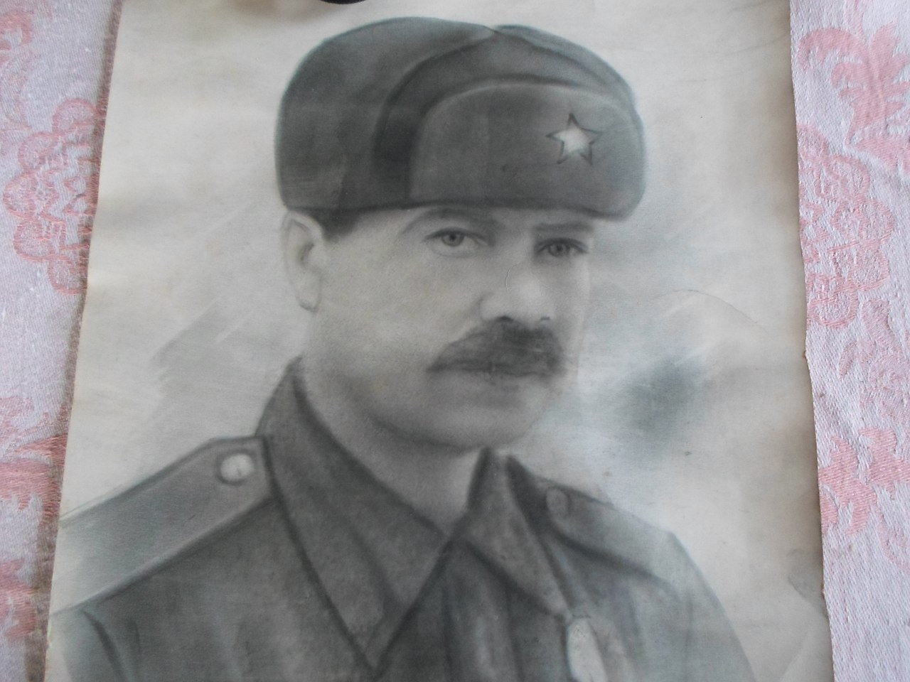
Моего первого прадеда зовут Романов Василий Романович, родился в 1904 году в деревне Подгороднее Тверской области, там жил и работал до войны. Имел семью состоящую из 11 человек. Был призван в 1941 году Красноармейцем.
Помните! Через века, через года, - помните!
О тех, кто уже не придет никогда, - помните!

Slide 5
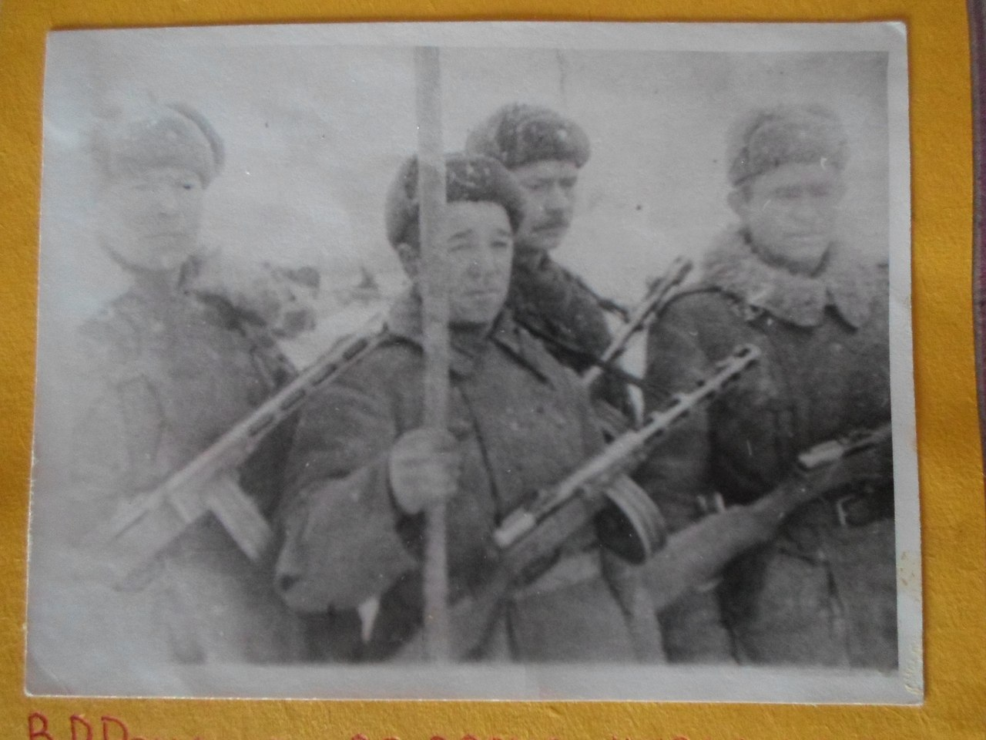
Был сапером.
Не плачьте! В горле сдержите стоны, горькие стоны.
Памяти павших будьте достойны! Вечно достойны!

Slide 6
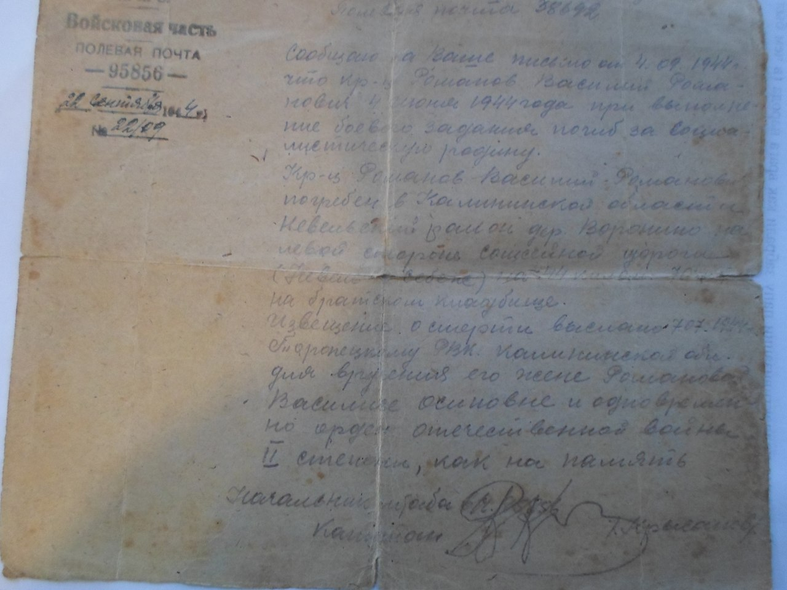
Погиб в июле 1944 года под г. Великие Луки. Был награжден орденом Отечественной Войны 2 степени.
Хлебом и песней, мечтой и стихами, жизнью просторной.
Каждой секундой, каждым дыханьем будьте достойны!

Slide 7
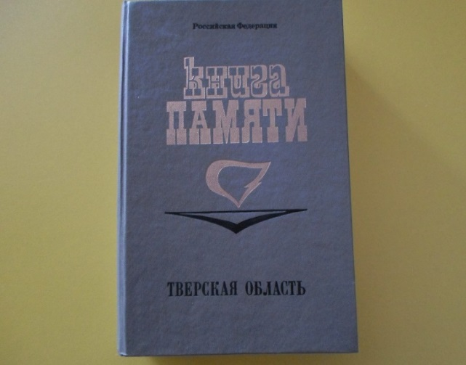
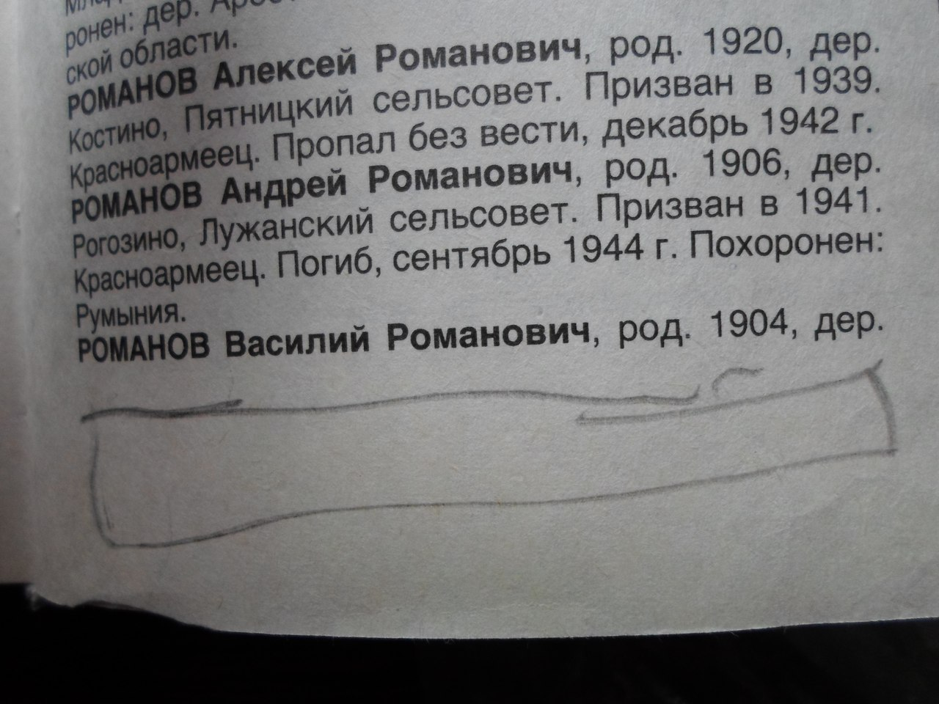
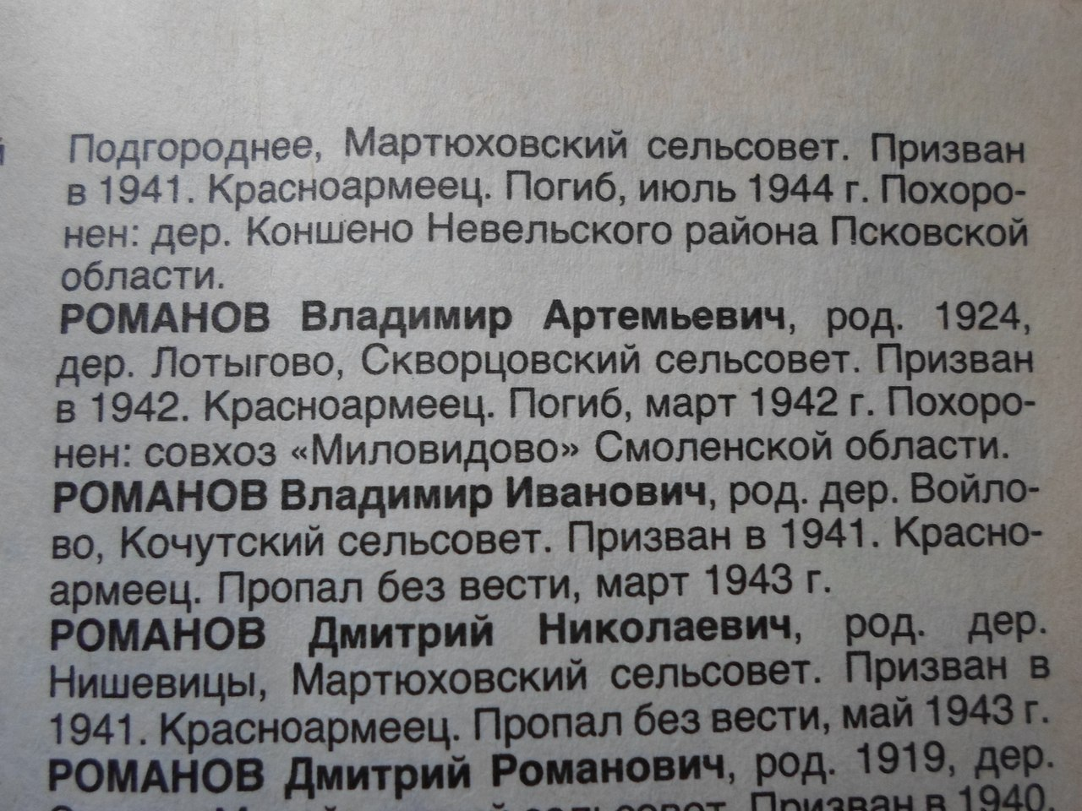
Люди! Покуда сердца стучатся, - помните!
Какою ценой завоевано счастье, - пожалуйста, помните!

Slide 8
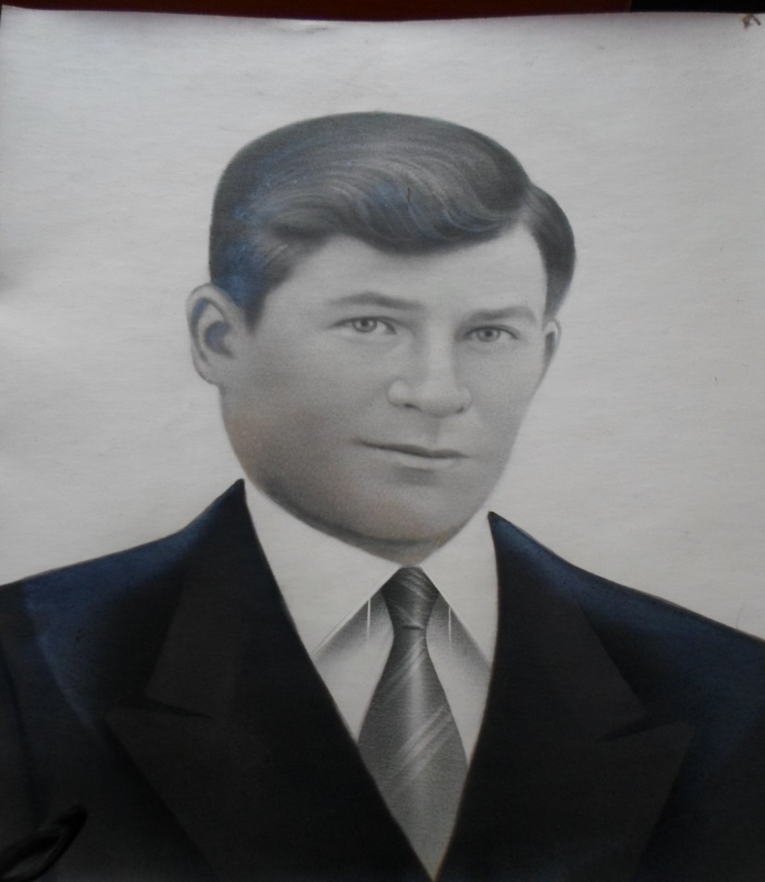
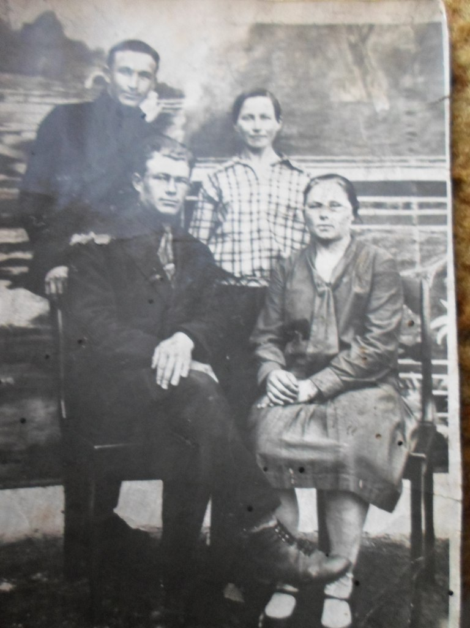
Второго моего прадеда зовут Ружъёв Иван Иванович, родился в 1907 году в деревне Беляево Тверской области. Жил и работал там же – председателем сельсовета. Имел семью из 5 человек. Призван в 1941 году сержантом.
Песню свою отправляя в полет, - помните!
Детям своим расскажите о них, чтоб запомнили!

Slide 9
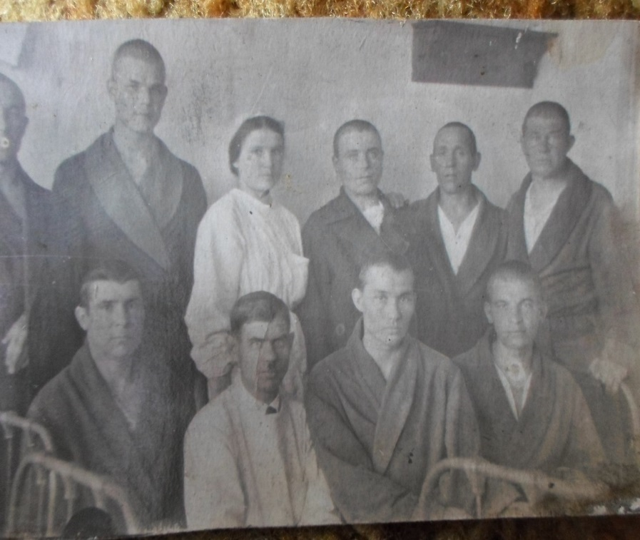
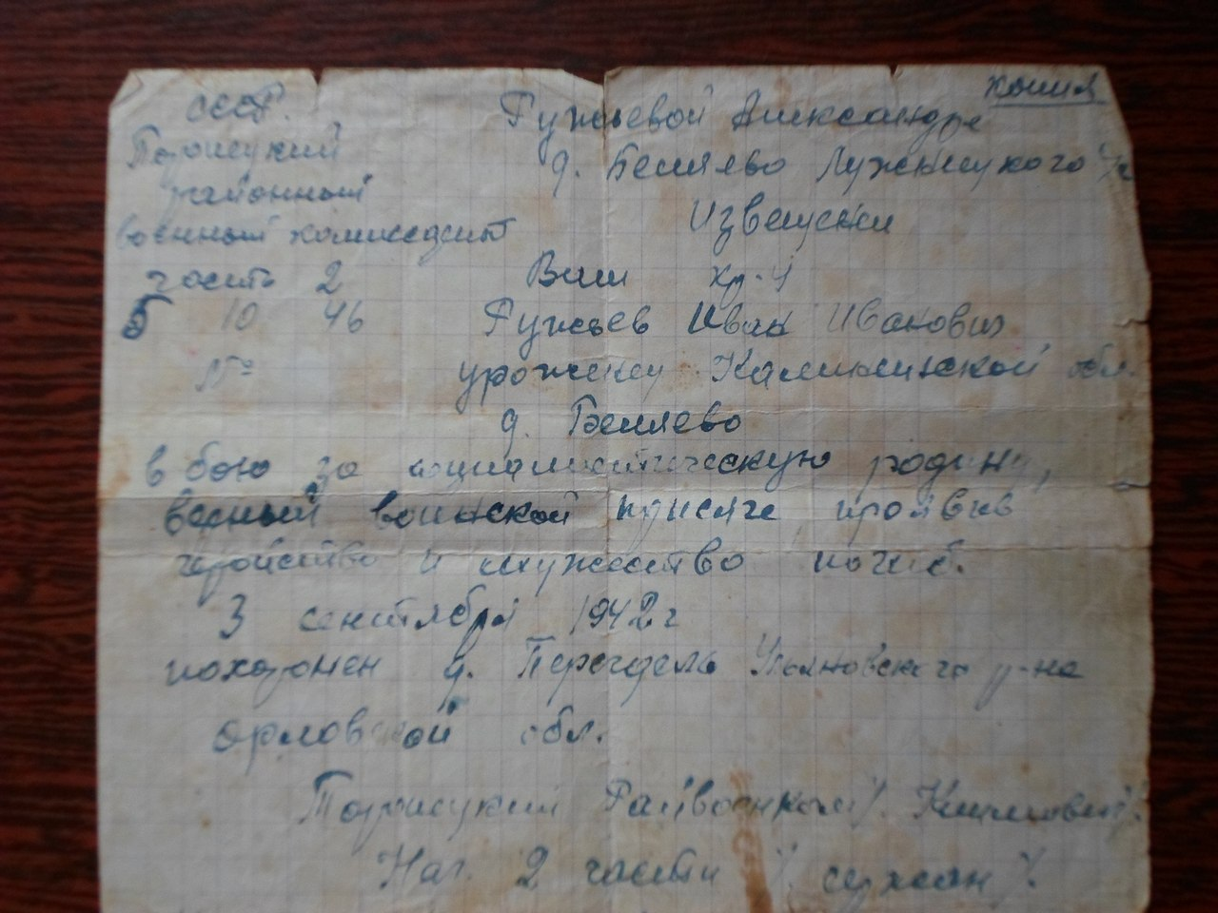
В мае 1942 года был ранен, а в октябре 1942 года пришла похоронка.
Детям детей расскажите о них, чтобы тоже запомнили!

Slide 10
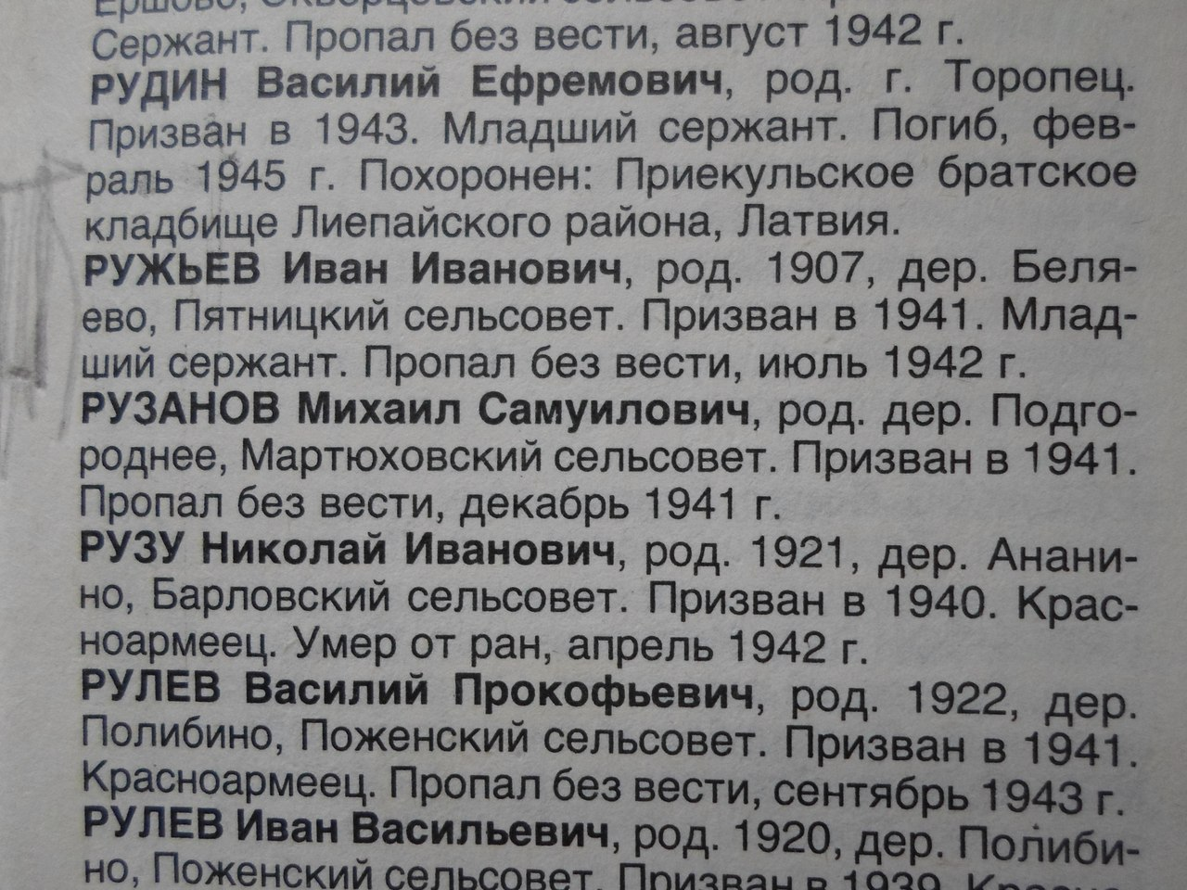
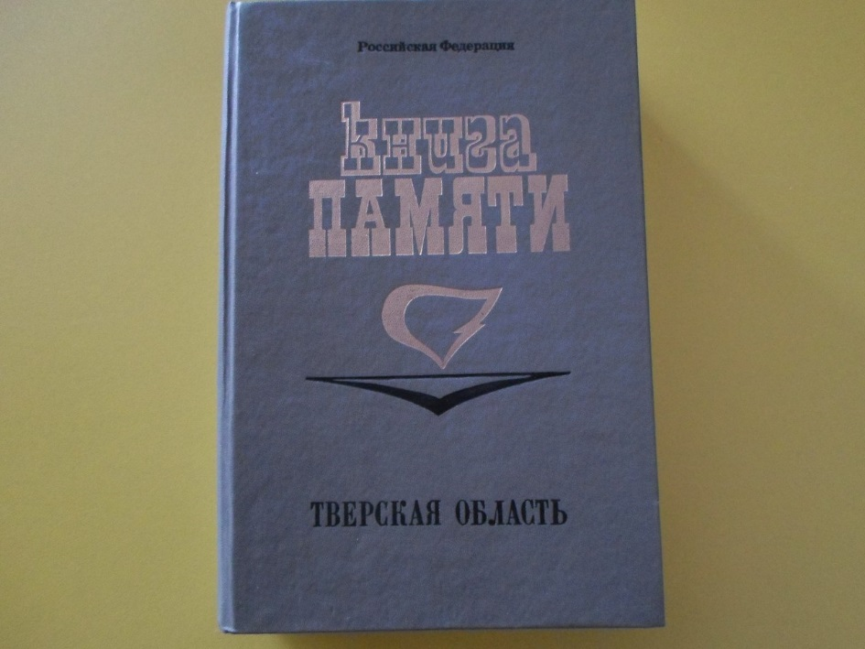
Его имя занесено в книгу памяти Тверской области.
Во все времена бессмертной земли помните!
К мерцающим звездам ведя корабли, -
о погибших помните!

Slide 11
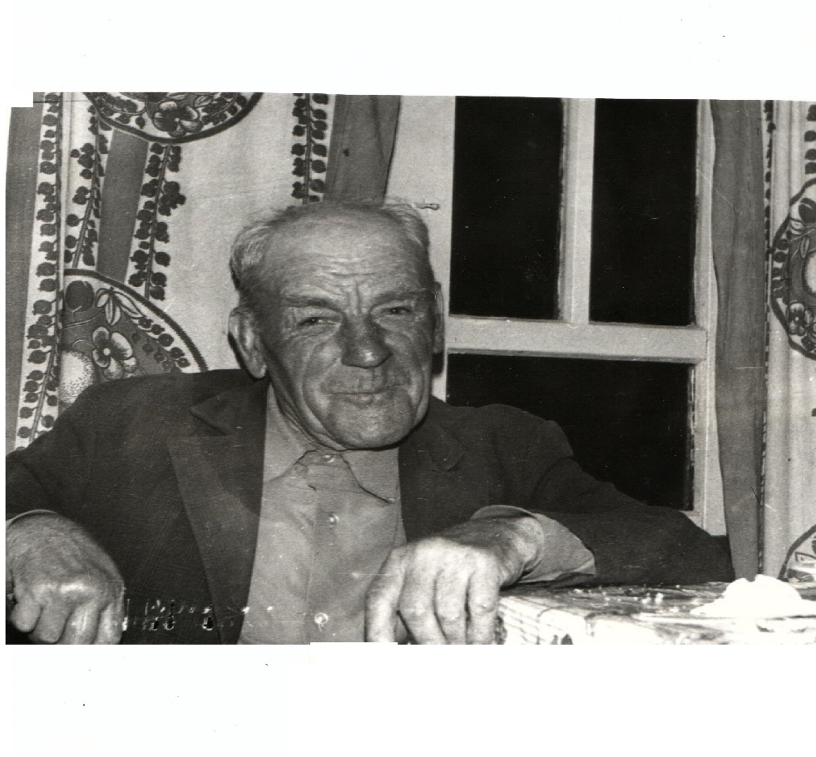
Третьего моего прадеда зовут Залищук Савва Федотович, 18.12.1912 года рождения, имел семью из 6 человек , в 1941 году был призван в ряды Советской Армии младшим сержантом в состав 269 стрелкового полка 133 саперного батальона, на Украине.
Во время войны был контужен, дошел до Берлина.
Встречайте трепетную весну, люди земли.
Убейте войну, прокляните войну, люди земли!

Slide 12
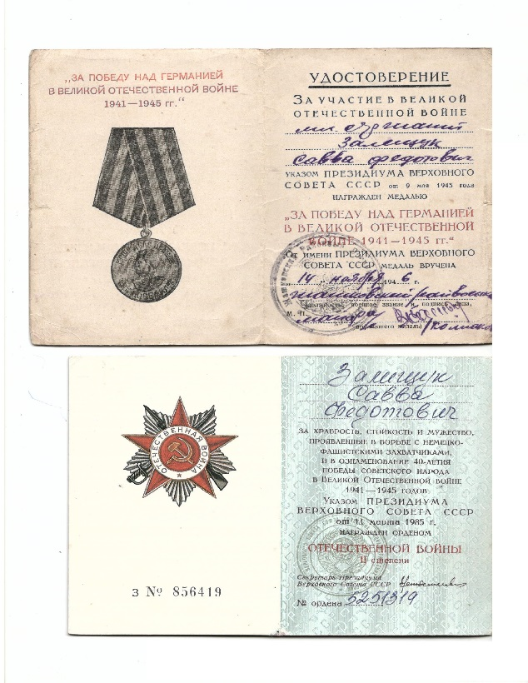
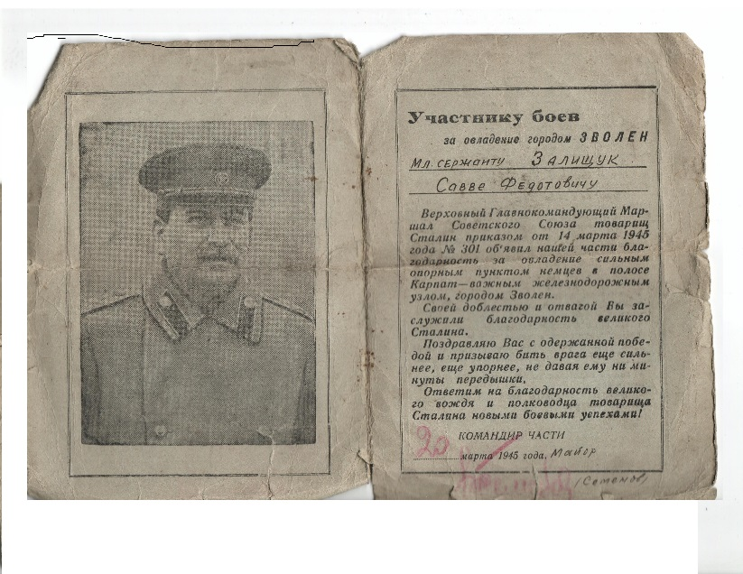
Награжден Орденом «Красной Звезды», медалями «За отвагу», «За взятия Будапешта», многими юбилейными медалями.
Мечту пронесите через года и жизнью наполните!..

Slide 13
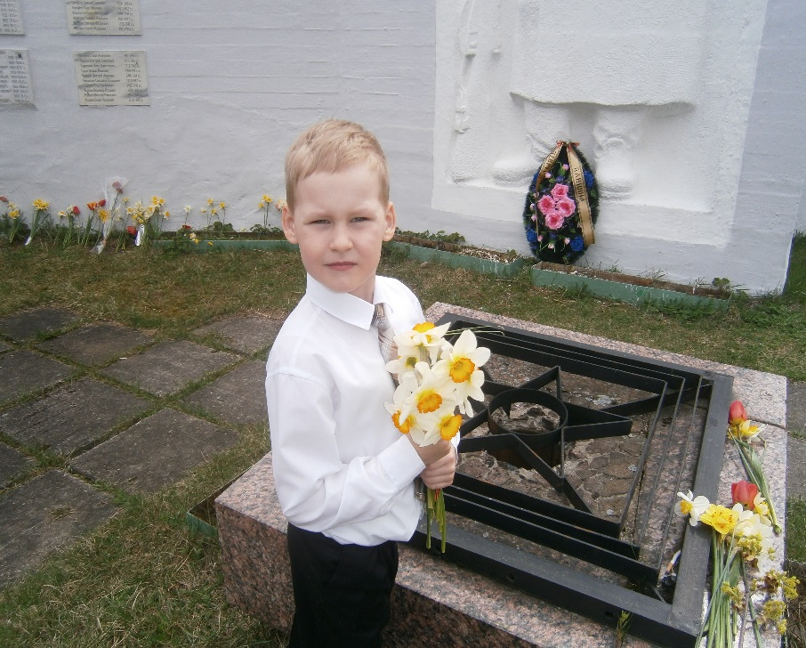
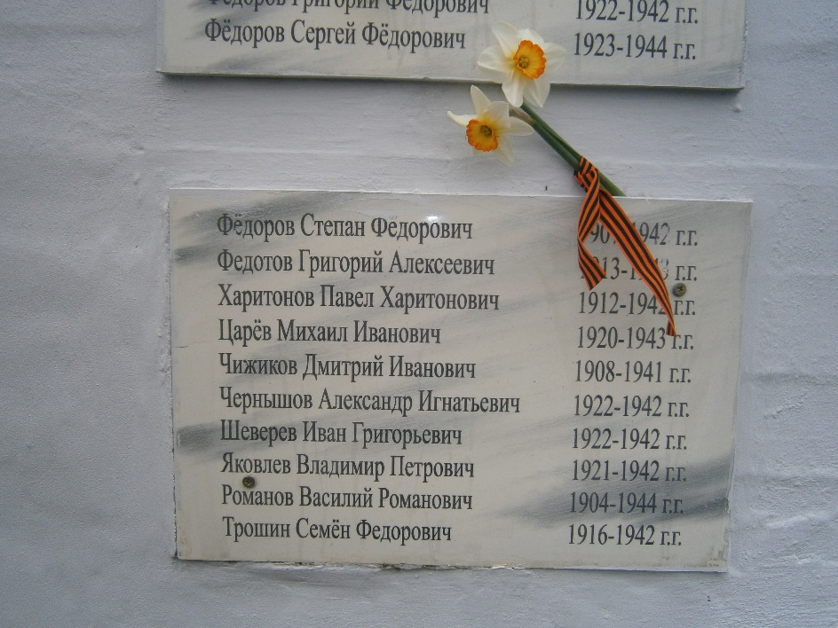
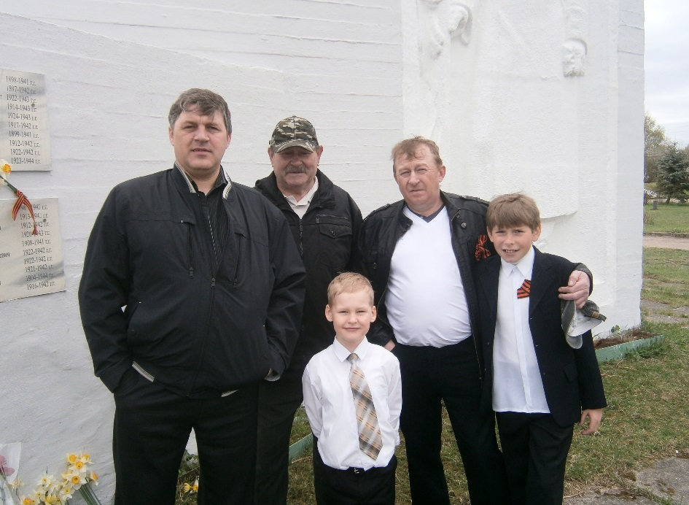
Но о тех, кто уже не придет никогда, - заклинаем, - помнете!
Отрывок из "Реквиема" Роберта Рождественского

Slide 14
Все мои близкие помнят и чтут память своих предков. Я горжусь своими прадедами и буду стараться быть достойным их подвига.

